Slide 1
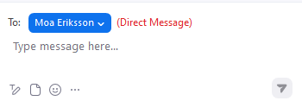
Snart börjar…
Demo av version 2.54
Mötet spelas in. Inspelningen och chatten kommer läggas upp på ladokkonsortiet.se.
Vill du inte vara med?
Stäng av kamera och mikrofon. Skicka direktmeddelanden i chatten till Moa Eriksson.

Slide 2
Demo av version 2.54
Klara Nordström, användarstöd och kommunikation
Moa Eriksson, användarstöd och kommunikation

Slide 3
Rester från förra demon
Kommer studenter med tillståndet ”Ej pågående, pga inaktivitet” med i underlaget för anmälan inom program?
Ja, även studenter med det nya tillståndet kommer med underlaget.

Slide 4
Detta kommer demonstreras
Individuell studieplan
Bevis

Slide 5
Utbildningsinformation
Det svenska begreppet "Beslutsfattare" översätts nu till "Decision-maker".

Slide 6
Individuell studieplan
Det går nu att ange förväntat fastställandedatum och startdatum för en eller flera doktorander.
Kräver nya systemaktiviteten: ”Individuell studieplan: Hantera flera - Ändra datum”
Det går nu att personkoppla en användare till flera doktorander samtidigt. Kopplingen görs för en användare i en specifik verksamhetsroll åt gången.
Kräver nya systemaktiviteten: ”Individuell studieplan: Hantera flera – Personkoppling”
I version 2.53 infördes bevakningar för doktoranden i Ladok för studenter. Bevakningarna skapas när en ny ISP skapas. Nu har vi gjort en migrering för de doktorander som redan har en pågående ISP, så bevakningar fungerar även för dem.

Slide 7
Studieavgifter
Vid tillfällesbyte gäller nu följande:
Fakturor som avser tillfället studenten byter till har inte längre en varning. Fakturor kan därmed skickas via masshantering.
Fakturor som avser tillfället studenten byter från har fortfarande en varning och kan inte skickas via masshantering.
Fakturor som avser utbildningstillfällen med spärr har inte längre en varning. Fakturor kan därmed skickas via masshantering.

Slide 8
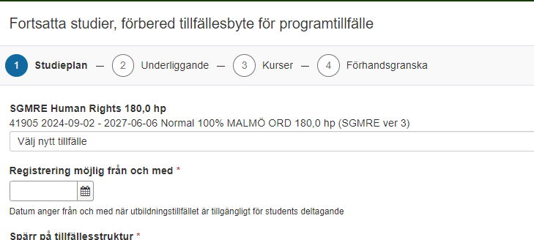
Studiedeltagande
Nu finns endast ett menyalternativ för att förbereda tillfällesbyte på kurspaketering, tidigare fanns det två olika.
"Fortsatta studier, förbered tillfällesbyte" finns kvar och har kompletterats med möjlighet att ange "Senare del".
"Förbered tillfällesbyte på kurspaketering" har tagits bort.
Begreppet "Planerat startdatum" har ändrats till "Registrering möjlig från och med".

Slide 9
Annan merit / Annat resultat
Vid rättelse av Annan merit eller Annat resultat som ingår i ett utfärdat bevis har det befintliga informationsmeddelandet kompletterats med information om att rättelsen även kan behöva göras i det utfärdade beviset.
Före
Efter

Slide 10
Bevis
Nu är det möjligt att rätta/ändra uppgifter i annan merit i ett utfärdat bevis. Uppgiften måste först rättas i den andra meriten.
Det går nu att lämna efternamn tomt vid utfärdande av bevis samt vid rättelse/ändring av utfärdat bevis.
Tidigare har det enbart gått att lämna förnamn tomt.

Slide 11
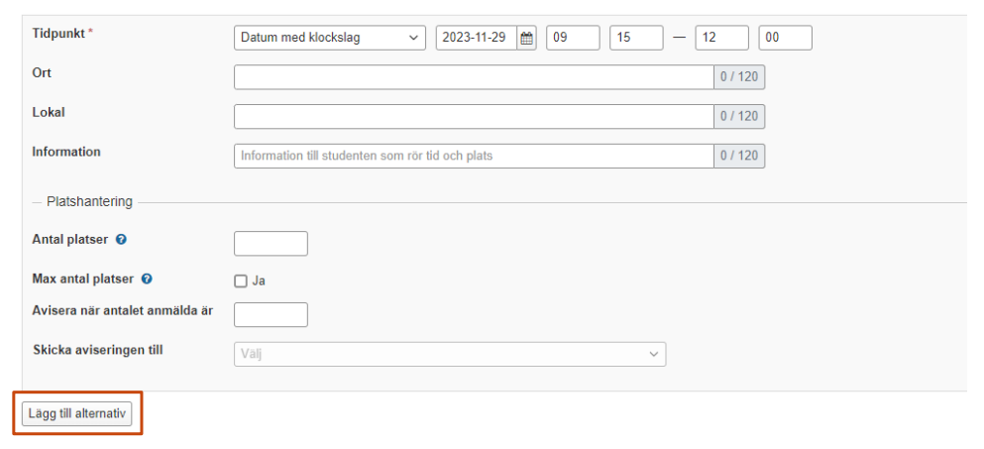
Inför version 2.55
Alternativ för anmälan på aktivitetstillfällen aktiveras för alla lärosäten
Kan påverka lärosätenas integrationer
Se information i vägledningen: https://confluence.its.umu.se/confluence/pages/viewpage.action?pageId=650281107
Demo i version 2.29

Slide 12
Tack för idag!

